Slide 1
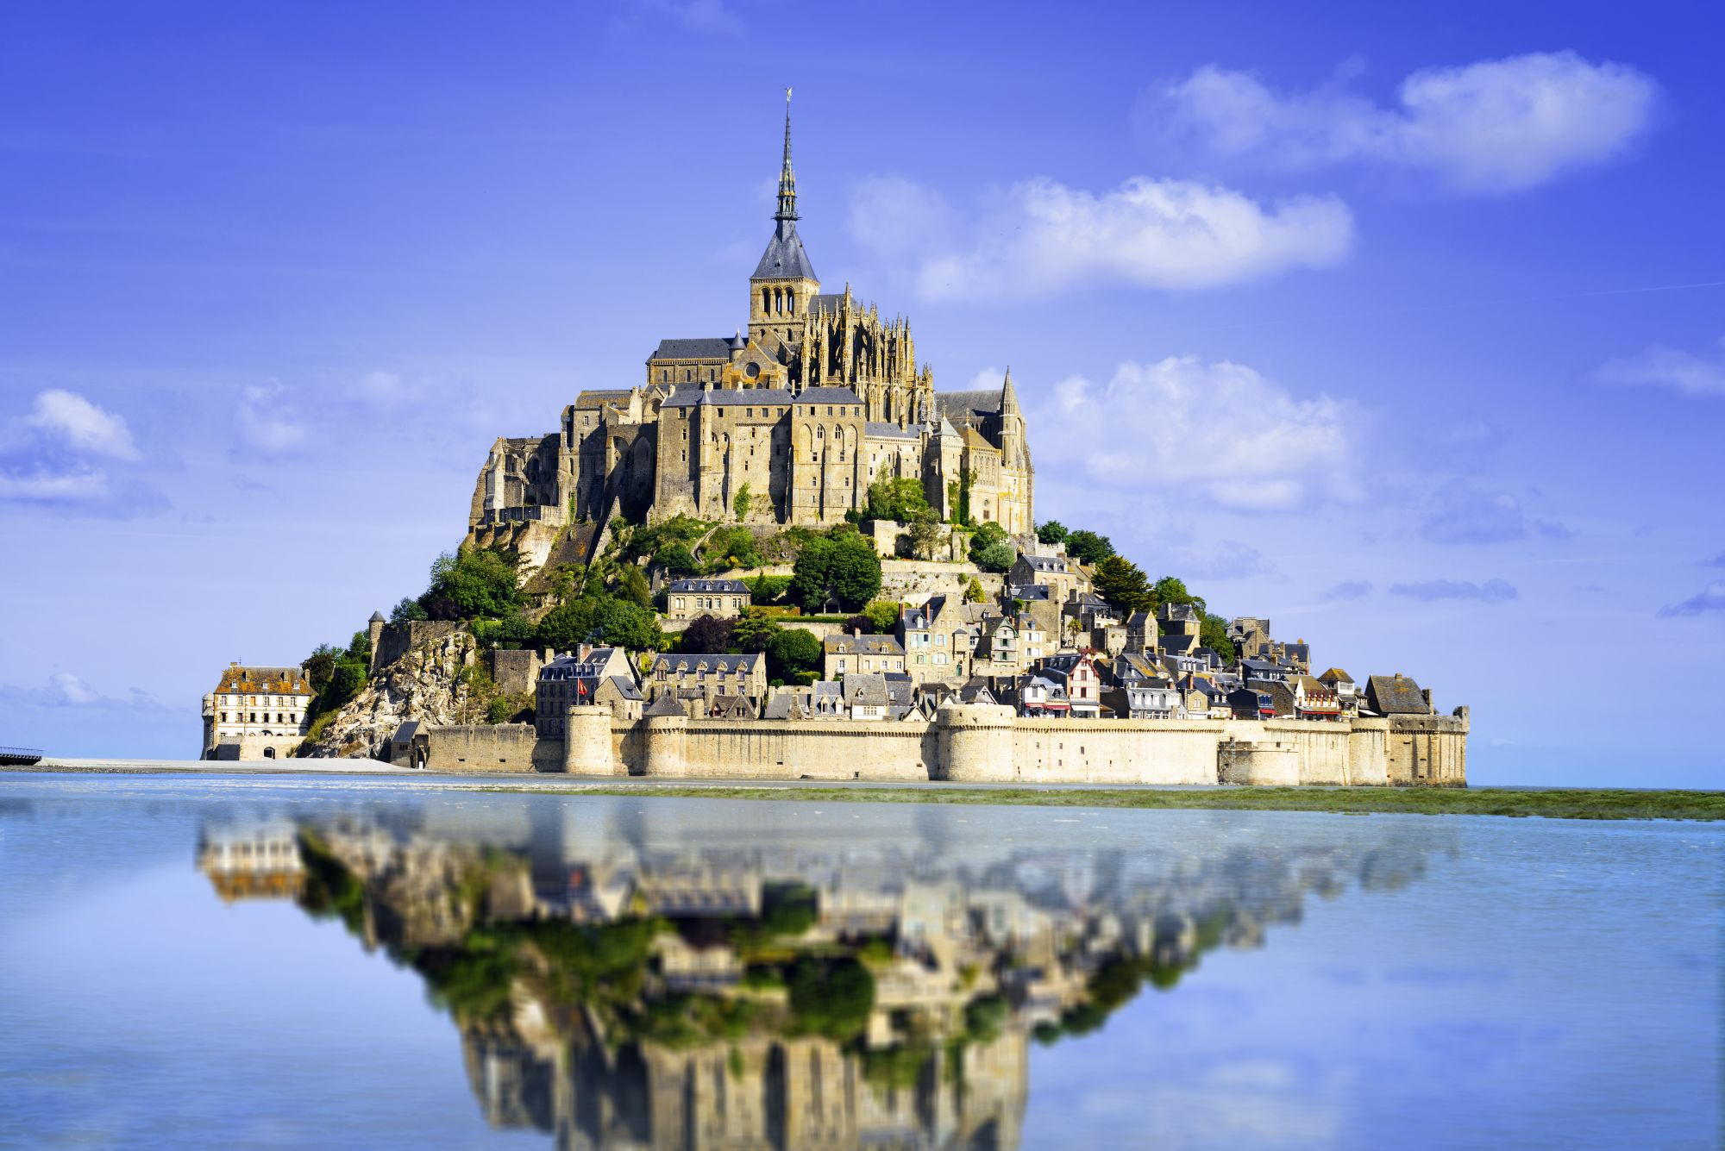
LE MONT SAINT - MICHEL

Slide 2
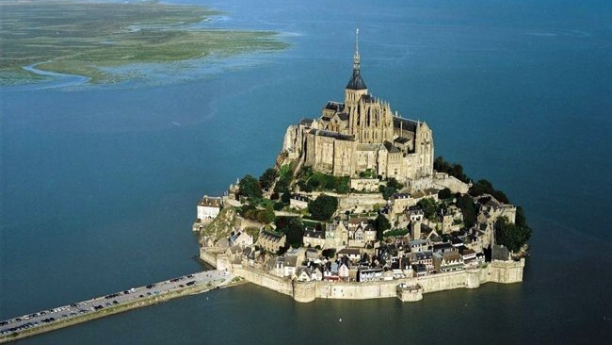
Le Mont Saint-Michel est une île rocheuse de la baie du Mont-Saint-Michel, sur la Manche, au sud-ouest de la Normandie. Un sanctuaire de l'Archange Michel a été construit sur l'île
Góra świętego michała to skalista wyspa w zatoce mont saint-michel, na kanale La Manche, w południowo-zachodniej Normandii. Na wyspie wzniesione zostało sanktuarium Michała Archanioła.

Slide 3
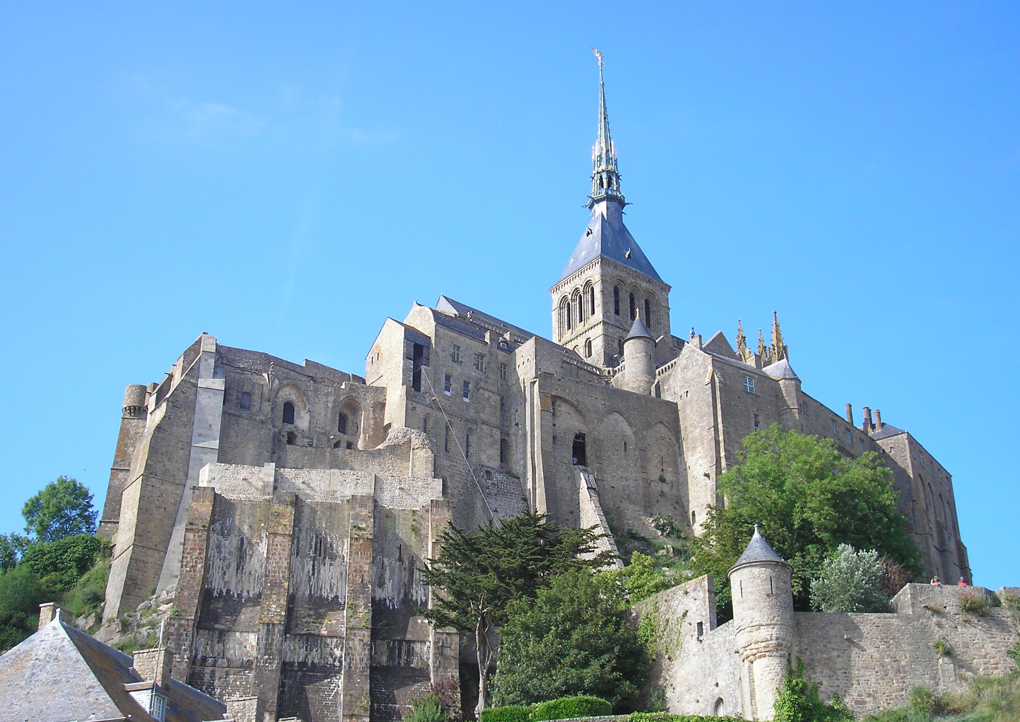
endroits intéressants
Abbaye de saint michel archange – ancien monastere benedictin sur la colline du mont saint-michel, en france, fondee en 966, dans le sanctuaire existant depuis 709 de saint michel archange.
Opactwo św. Michała Archanioła na mont saint-michel – były męski klasztor benedyktyński na wzgórzu mont saint-michel, we francji, ufundowany w 966 roku, na terenie istniejącego od 709 roku sanktuarium św. Michała archanioła

Slide 4
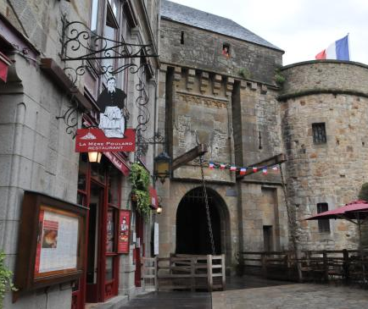
endroits intéressants
Porte du roi - protège l'accès au cœur de l'île - De là, nous devons traverser le ont, qui se remplit d'eau à marée haute. La porte a été construite en 1435 mais a conservé son caractère jusqu'à aujour d’hui
Brama Królewska , chroni dostępu do serca wyspy. Stąd też przejść musimy w tym miejscu przez zwodzony most przerzucony nad fosą, która w czasie przypływu wypełnia się wodą. Brama została wybudowana w roku 1435 ale do dzisiaj zachowała swój charakter

Slide 5
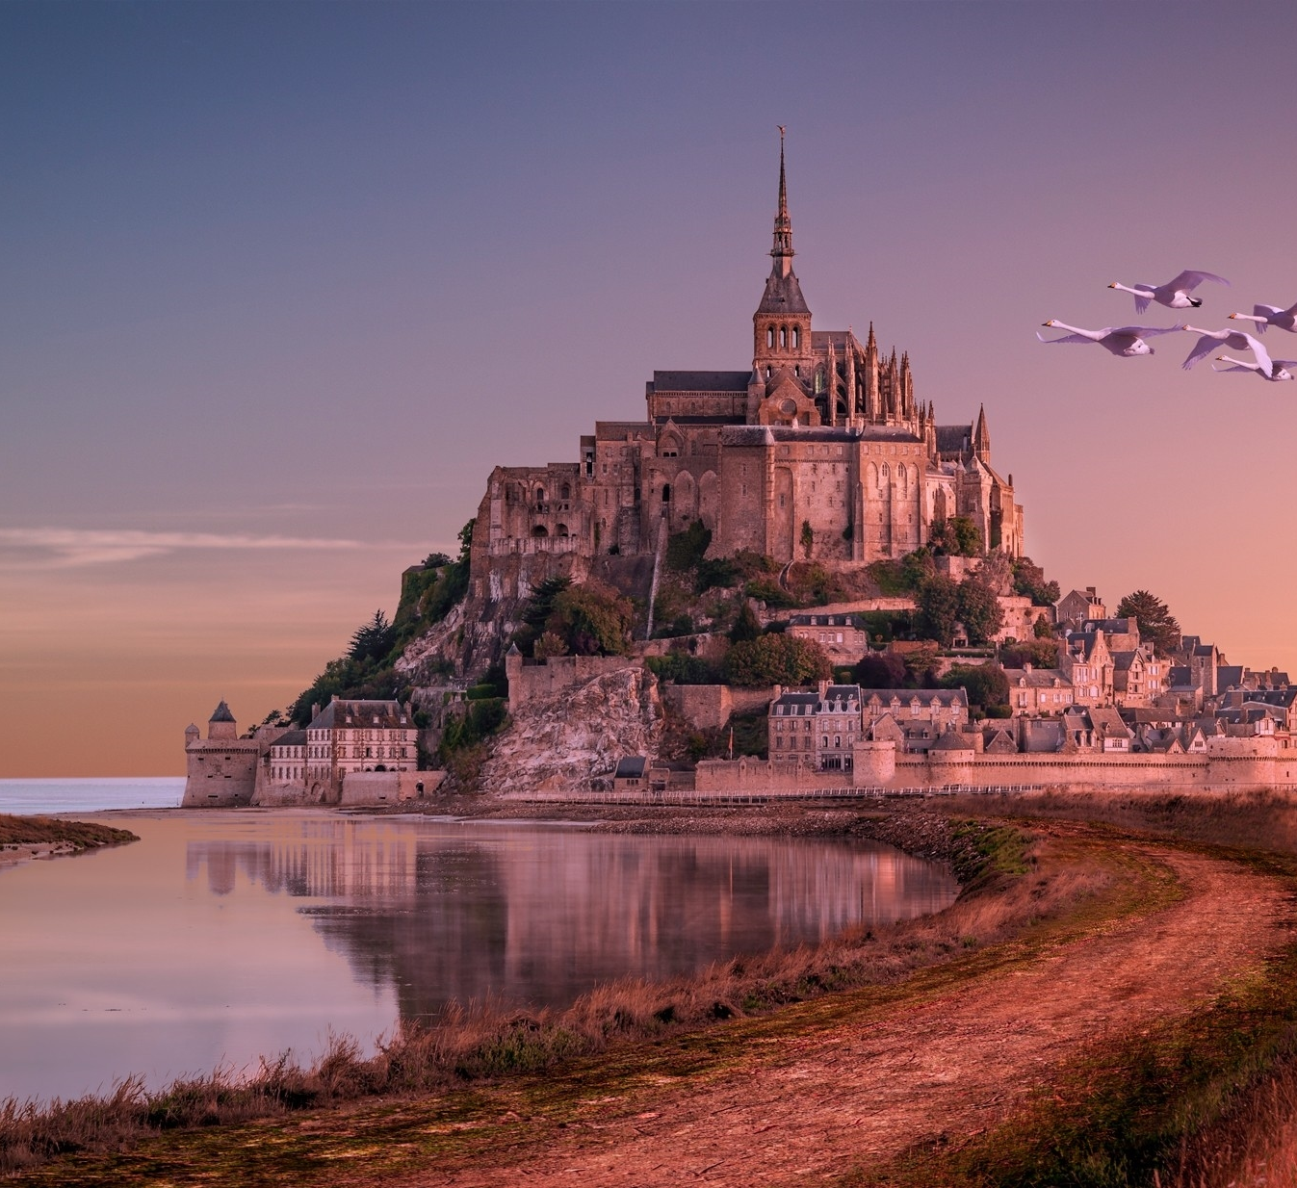
curiosité
.
L'île porte le nom de l'archange Michel, qui selon la légende, est apparu à l'évêque d'une ville voisine lui ordonnant de construire une abbaye en son honneur. L’abbaye avec le temps d’une modeste chapelle transforme en une immense forteresse.
Wyspa swoją nazwę ma na cześć Michała Archanioła, który według legendy ukazał się biskupowi sąsiedniego miasta nakazując mu zbudowanie opactwa na swoją cześć. Opactwo z czasem ze skromnej kaplicy przeobraziło się w ogromną twierdzę.

Slide 6
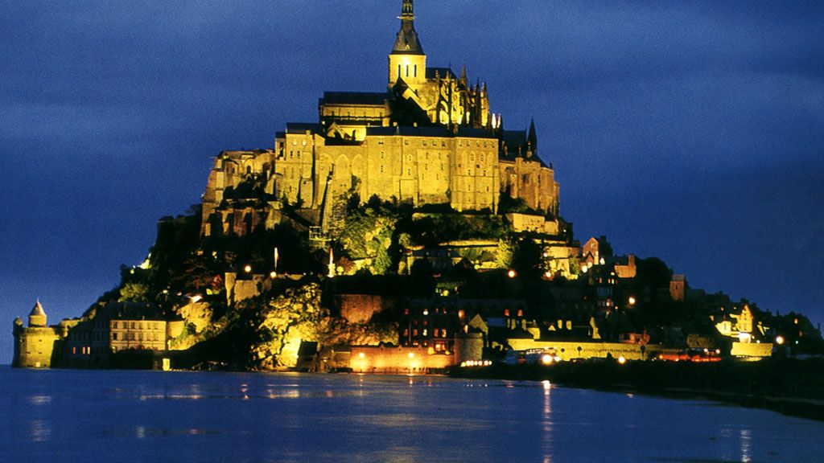
la fin
Twórca: Anna madej
Klasa: 7a

